Slide 1




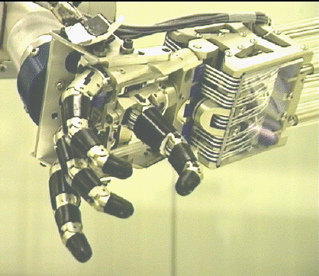
Introduction to Robotics

Slide 2
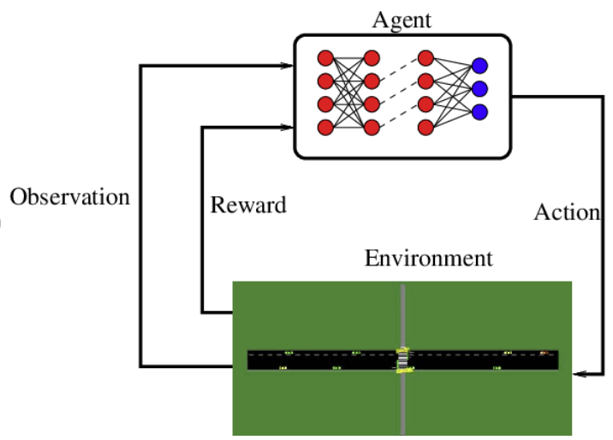
Introduction to DM in RL

Slide 3
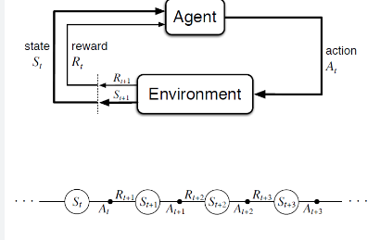
Dinamik Programlama (Dynamic Programming)
- Dinamik Programlama, karmaşık sorunları çözmek için kullanılan bir tekniktir.
- Sorunu daha küçük alt parçalara böler ve bu parçaları çözerek büyük sorunu çözmeye çalışır.
- Bu yöntem, "alt sorunların çözümünü kullanarak büyük sorunu çözme" prensibine dayanır.
- DP, Markov Karar Süreçleri (MDP) üzerinde hesaplama yapabilmek için, tüm durumları ve bu durumlar arasındaki geçişleri bildiğimizde işe yarar.

Slide 4
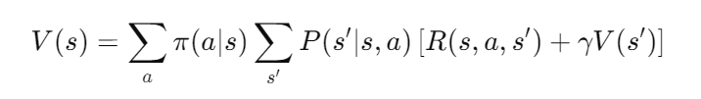
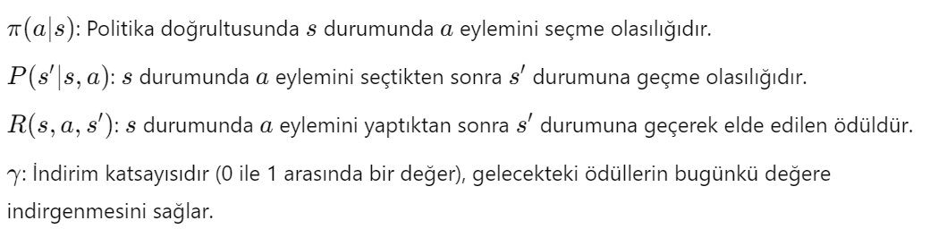
Bellman Denklemi
DP'nin temelinde Bellman denklemleri bulunur. Bellman denklemi, bir durumda kalarak veya bir eylemi seçerek gelecekte kazanılacak ödüllerin toplamını hesaplamamıza yardımcı olur. Bellman Denklemi şunu söyler:
Değer Fonksiyonu Bellman Denklemi (V(s)): Belirli bir durumda (s) olmanın uzun vadeli ödül beklentisini hesaplar:

Slide 5
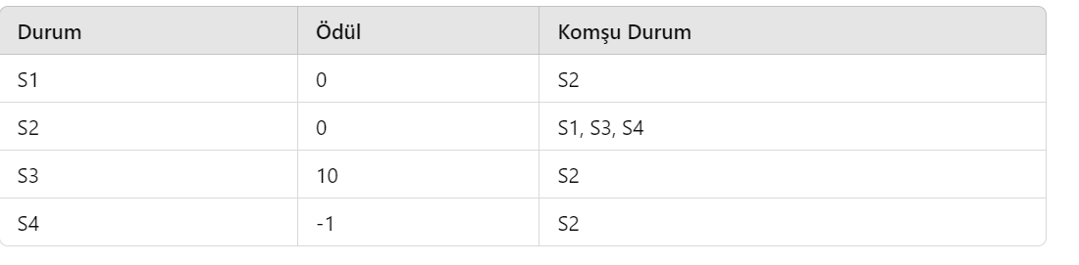
Bellman Denklemi
Soru: 4 durumlu basit bir ızgara ortamı düşünelim. Ajan bu ızgarada hareket ederek ödüller kazanmaktadır. Tüm V değerleri için denklem sistemini yazınır.
S1: Baslangıc durumdur.
S3: Hedef durumdur ve bu durumda +10 ödül alınır.
S4: Ajan için riskli bir durumdur ve burada -1 ödül alınır.
Diğer durumlar herhangi bir ödül sunmaz (ödül = 0).
Varsayımlar
İndirim Katsayısı (γ): 0.9
Politika olasılıkları:
S2 durumundan S3’e geçme olasılığı: %50
S2 durumundan S1 veya S4’e geçme olasılığı: %25

Slide 6

Bellman Denklemi
Ajan aşağıdaki basit politikayı izler: S1→S2→S1 or S3 or S4
S1->S2
S3 (Completed)
S4→S2
S1 durumunda S2’ye geçmeye çalışır.
S2 durumunda rastgele olarak S1, S3 veya S4 durumlarından birine geçmeye çalışır.
S3 veya S4 durumlarında S2ye geri döner.
S2 durumunda S3’e geçme olasılığı: %50
S2durumunda S1 veya S4’e geçme olasılığı: %25

Slide 7
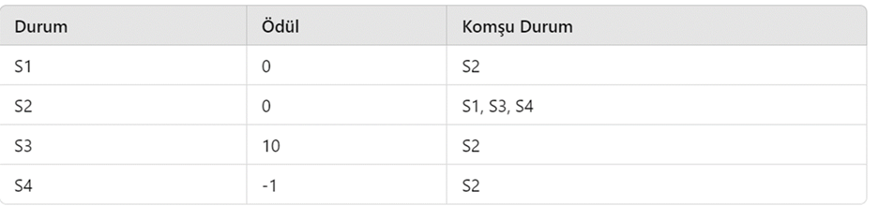
Bellman Denklemi
V(S3), hedef durum, V(S3)=10 V(S4), S4 durumdan daima S2’ye geçiliyor, yani bu durumda kaldığımızda ödül olarak -1 alıyoruz ve bir sonraki durumda (yani S2’de) ne kadar ödül alacağımızı hesaba katıyoruz.
V(S4)=R(S4->S2) + & V(S2)→ V(S4)=-1+0.9V(S2)
V(S2): %50 olasılıkla S3’e geçilir ve bu durumda ödül 10’dur.
%25 olasılıkla S1’e geçilir, burada ödül yok (ödül 0).
%25 olasılıkla S4’e geçilir ve bu durumda ödül -1’dir.
V(S2)=0.5⋅(10+0.9⋅V(S3))+0.25⋅(0+0.9⋅V(S1))+0.25⋅(−1+0.9⋅V(S4))
İlk terim (%50 olasılıkla S3’e geçme): 0.5⋅(10+0.9⋅V(S3))= 0.5⋅(10+0.9⋅𝑉(S3))0.5⋅(10+0.9⋅V(S3))
İkinci terim (%25 olasılıkla S1e geçme): 0.25⋅(0+0.9⋅V(S1))
Üçüncü terim (%25 olasılıkla 𝑆4S4’e geçme): 0.25⋅(−1+0.9⋅V(S4))
Son olarak, V(S1)’i hesaplayalım. S1 durumunda her zaman S2’ye geçiliyor ve burada ödül olarak 0 alınıyor. Bu durumda:
V(S1)=0+0.9⋅V(S2)

Slide 8
Bellman Denklemi
Özet Olarak Denklem Sistemi:
𝑉(𝑆3)=10
𝑉(𝑆4)=−1+0.9⋅𝑉(𝑆2) 𝑉(𝑆2)=0.5⋅(10+0.9⋅𝑉(𝑆3))+0.25⋅(0+0.9⋅𝑉(𝑆1))+0.25⋅(−1+0.9⋅𝑉(𝑆4))V(S2)=0.5⋅(10+0.9⋅V(S3))+0.25⋅(0+0.9⋅V(S1))+0.25⋅(−1+0.9⋅V(S4))
𝑉(𝑆1)=0+0.9⋅𝑉(𝑆2)

Slide 9
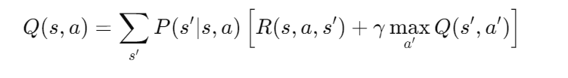
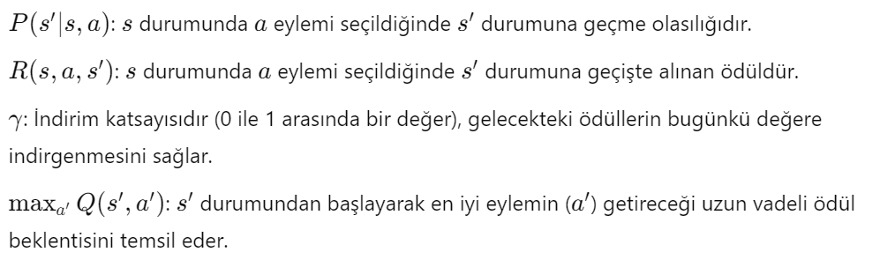
Bellman Denklemi
Durum-Eylem Değer Fonksiyonu Bellman Denklemi (Q(s, a)): Belirli bir durumda belirli bir eylemi seçtiğimizde beklenen ödülü hesaplar.

Slide 10
Bellman Denklemi
Soru: 4 durumlu basit bir ızgara ortamı düşünelim. Ajan bu ızgarada hareket ederek ödüller kazanmaktadır. Tüm Q değerleri için denklem sistemini yazınır.
S1: Baslangıc durumdur.
S3: Hedef durumdur ve bu durumda +10 ödül alınır.
S4: Ajan için riskli bir durumdur ve burada -1 ödül alınır.
Diğer durumlar herhangi bir ödül sunmaz (ödül = 0).
Varsayımlar
İndirim Katsayısı (γ): 0.9
Politika olasılıkları:
S2 durumundan S3’e geçme olasılığı: %50
S2 durumundan S1 veya S4’e geçme olasılığı: %25

Slide 11

Bellman Denklemi
Bu sefer, her bir durum ve eylem çifti (s,a) için Q(s,a) değerini hesaplayacağız.
Q(S3->S2):
S3 durumunda S2’ye geçme eylemi yapıldığında, elde edilen ödül +10’dur.
S2’ye geçildiğinde, 𝑆2S2’den yapılabilecek en iyi eylemin getireceği ödül beklenir.
Q(S3->S2)= R(S3->S2)+ &maxQ(S2,a’)=10+0.9maxQ(S2,a’)
Q(S4->S2):
S4 durumunda her zaman 𝑆2S2’ye geçilir ve bu geçişte ödül -1’dir.
Q(S4->S2)=-1+0.9max(S2,a’)
Q(S2->S3), Q(S2->S1), Q(S2->S4):
S2 durumunda farklı eylemlerle farklı durumlara geçebiliriz:
S3’e geçme (%50 olasılıkla): Ödül 10’dur.
S1’e geçme (%25 olasılıkla): Ödül 0’dır.
S4’e geçme (%25 olasılıkla): Ödül -1’dir.
Q(S2->S3)=10+0.9maxQ(S3,a’)
Q(S2->S1)=0+0.9maxQ(S1,a’)
Q(S2->S4)=-1+0.9maxQ(S4,a’)
Q(S1->S4):
S1 durumunda yalnızca 𝑆2S2’ye geçiş vardır ve ödül 0’dır.
Q(S1-S2)=0+0.9maxQ(S2,a’)

Slide 12
Bellman Denklemi
Özet Olarak Q Değerleri İçin Denklem Sistemi
Toplamda elimizdeki denklemler şu şekildedir:
Q(S3->S2)=10+0.9⋅max⁡Q(S2,a′)
Q(S4->S2)=−1+0.9⋅max⁡Q(S2,a′)
Q(S2->S3)=10+0.9⋅max⁡Q(S3,a′)
Q(S2->S1)=0+0.9⋅max⁡Q(S1,a′)
Q(S2->S4)=−1+0.9⋅maxQ(S4,a′)
Q(S1->S2)=0+0.9⋅max⁡Q(S2,a′)

Slide 13
Monte-Carlo Yöntemleri
Monte Carlo yöntemleri, pekiştirmeli öğrenmede değer tahminleri yapmak için rastgele örnekleme kullanır. Bu yöntemler, sistemin dinamiklerini (geçiş ve ödül fonksiyonlarını) tam olarak bilmeye gerek kalmadan öğrenmeyi sağlar.
Monte Carlo yöntemlerinin amacı, bir durumun veya bir durum-eylem çiftinin beklenen toplam ödülünü, yani uzun vadeli değerini tahmin etmektir. Bunu, ajanın ortamdaki deneyimlerinden elde edilen ortalama ödüllere dayanarak yaparız.
Monte Carlo, belirli bir durumda veya durum-eylem çiftinde başlanan deneyimlerin toplam ödülünü ortalama alarak o durum ya da durum-eylem çiftinin değerini tahmin eder.

Slide 14
Monte-Carlo Yöntemleri
Episodik Ortamlar ve Tam Epizodları Kullanma
Monte Carlo yöntemleri, özellikle baştan sona (yani başlangıç ve bitiş durumları olan) tam epizodları gözlemlemek için uygundur. Bir epizod tamamlandığında, Monte Carlo, o epizod boyunca izlenen durumlar ve eylemler için değer tahminleri yapar. Bu yüzden, her bir duruma veya duruma bağlı eylem çiftine, tam epizod tamamlanana kadar güncelleme yapılmaz.
Durum Değerlerinin (V(s)) ve Durum-Eylem Değerlerinin (Q(s,a)) Monte Carlo ile Hesaplanması:
Monte Carlo yöntemleri ile değer fonksiyonlarını (hem V(s) hem de Q(s,a)) hesaplamak için, her epizodda alınan toplam ödülleri kaydederiz. Epizod tamamlandıktan sonra, o epizodda ziyaret edilen her durumun (veya durum-eylem çiftinin) gelecekteki ödüllerin ortalamasını almak için kullanılacak toplam ödülleri biriktiririz.
Örneğin:
V(s): Bir duruma ulaştıktan sonra epizod boyunca alınan toplam ödüllerin ortalaması olarak tahmin edilir.
Q(s,a) : Belirli bir durum ve eylem çifti için ödül toplamlarının ortalaması olarak tahmin edilir.

Slide 15
Monte-Carlo Yöntemleri
Birinci Ziyaret (First-Visit) ve Her Ziyaret (Every-Visit) Monte Carlo Yöntemleri
Monte Carlo yöntemlerinde, değer fonksiyonları için iki farklı yaklaşım bulunur:
Birinci Ziyaret (First-Visit) Monte Carlo: Bir epizod içinde her durumu veya duruma bağlı eylemi ilk ziyaret ettiğimizde o duruma dair güncelleme yapılır. Yani, bir duruma ilk kez geldiğimizde aldığımız toplam ödül kaydedilir.
Her Ziyaret (Every-Visit) Monte Carlo: Epizod boyunca bir duruma veya duruma bağlı eyleme her gelişimizde ödül kaydedilir ve her ziyaret sonunda ortalama alınır.
Her iki yöntemin de kendi avantajları vardır. Birinci ziyaret yöntemi daha az hesaplama gerektirirken her ziyaret yöntemi daha fazla bilgi sağlar, ancak hesaplama maliyeti biraz daha yüksektir.

